Slide 1
Proiect la Fizica
Elev:Florea Ionela
Profesor:Andrei Florina

Slide 2
Galileo Galilei
Galileo Galilei, părintele ştiinţei moderne

Slide 3
Galileo Galilei
Galileo Galilei s-a născut în 1564, la Pisa, în Italia, în familia unui muzician relativ cunoscut şi receptiv la ideile timpului.
Tatăl său a făcut tot posibilul ca Galileo să primească o educaţie aleasă, fără să fie îndoctrinat cu învăţăturile bisericii. Pe vremea aceea, şcolile erau mai ales pe lângă mănăstiri. Astfel că nu este de mirare că la vârsta de 10 ani Galileo a ajuns elev la mănăstirea Vallombrosa.
A fost un elev atât de conştiincios şi devotat mănăstirii, încât la vârsta de 14 ani tatăl său l-a luat de acolo, de teamă ca fiul său să nu îşi dorească apoi să devină călugar
Toţi aceşti paşi au fost nu doar ghidaţi, dar şi finanţaţi de tatăl său. Este deci important de înţeles că mediul familial are un rol decisiv în formarea ulterioară a unui om.

Slide 4
Naşterea ştiinţei moderne
.
Naşterea ştiinţei moderne a avut loc în Italia acum aproximativ 400 de ani, prin mai multe invenţii şi descoperiri ale lui Galileo Galilei, fiecare fiind suficientă pentru a-i asigura un loc în panteonul savanţilor care au schimbat fundamental înţelegerea lumii.
Galileo Galilei este cel care a confirmat experimental ipoteza teoretică a lui Nicolaus Copernic cum că nu Pământul, ci Soarele, s-ar afla în centrul Universulu
Tot Galileo Galiei a dezvoltat corect legile mişcării, fiind un ilustru precursor al lui Newton, care s-a născut chiar în anul în care Galilei a murit.
Totodată, Galileo Galilei a descoperit legile pendulului, pe baza lui dezvoltând primul ceas modern din istoria umanităţii. În paranteză fie spus, tot el a inventat şi termometrul, dar şi luneta astronomică.

Slide 5
Prima descoperire ştiinţifică: legile pendulului
Încă de când era student la medicină, Galileo Galilei a observat, pe când asista la o slujbă la catedrala din Pisa, cum un candelabru se legăna uşor, fiind atârnat de un cablu lung legat de tavan
Intuitiv, a simţit că oscilaţiile aveau toate aceeaşi perioadă. Dar nu s-a limitat doar la atât, ci a şi testat experimental ideea sa, în spiritul aristotelic. Cum nu avea la dispoziţie un cronometru, şi-a folosit propriul puls. Astfel a constat că, într-adevăr, perioadele de oscilaţie erau aceleaşi. Ideea i-a rămas în minte şi în 1585 a dezvoltat-o pentru prima dată într-o scrisoare către un prieten.

Slide 6
Prima descoperire ştiinţifică: legile pendulului
Candelabrul care pendula atârnat de domul Catedralei din Pisa, ale cărui oscilaţii Galileo Galilei le-a observat, student fiind. A constatat că toate au aceeaşi perioadă. Pentru a măsura timpul, a folosit propriul puls. Ulterior, pe acest principiu, a folosit un pendul ca şi cronometru foarte precis

Slide 7
A doua descoperire ştiinţifică: legile căderii corpurilor
Încă din vremea când era student la medicină, Galileo Galilei nu era de acord cu ideea lui Aristotel conform căreia copurile mai grele cad cu o viteză mai mare decât corpurile mai uşoare
Astfel că Galilei a realizat celebrul experiment din turnul înclinat din Pisa, de unde a lăsat să cadă două obiecte metalice, cu mase mult diferite. În ciuda prezicerilor lui Aristotel cum că cel mai greu corp va ajunge pe sol primul, ambele corpuri au căzut simultan.
În prezent, această lege poartă numele de legea inerţiei şi a fost formulată în mod riguros de Isaac Newton în 1687: un corp îşi continuă starea de mişcare sau de repaus atât timp cât nici o forţă nu acţionează asupra lui. Dar legea în sine a fost descoperită de Galileo, în modul descris mai sus. Nu e de mirare că însuşi Newton a recunoscut că "dacă el a ajuns atât de sus este pentru că s-a înălţat pe umerii unor giganţi".

Slide 8
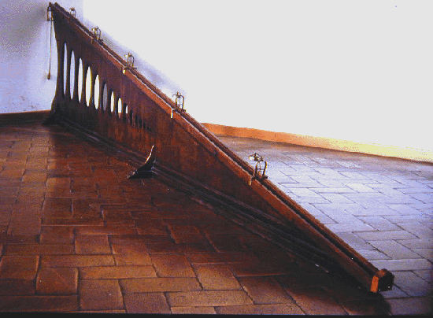
A doua descoperire ştiinţifică: legile căderii corpurilor
Galileo Galilei studiind mişcarea pe plan înclinat. A fost primul care a studiat-o în mod sistematic. Astfel a reuşit să descopere legile căderii corpurilor.
Construcţie de la universitatea Arizona din SUA despre cum ar fi putut arăta experimentul lui Galileo Galilei.

Slide 9
A doua descoperire ştiinţifică: legile căderii corpurilor
Cu acest dispozitiv ingenios şi cu un cronometru reprezentat de un pendul, Galileo Galilei a testat această ipoteză. Practic, la diferite poziţii de-a lungul planului înclinat exista un clopot care bătea când bila trecea pe acolo
Galilei ajusta poziţia celui de-al doilea clopot până când acesta bătea exact în momentul în care pendulul terminase de parcurs al doilea interval de timp egal cu primul, apoi găsea, în aceeaşi manieră, poziţia celui de-al treilea clopot,
Mare i-a fost surprinderea când a măsurat apoi distanţele şi a văzut că ele erau proporţionale nu cu numere naturale, ci cu numere impare: 1, 3, 5, 7, etc. Astfel, el a descoperit legea corectă a căderii corpurilor.

Slide 10
Universitatea din Padova
În 1591 tatăl lui Galileo Galilei a murit. Am văzut mai sus cât de mult a beneficiat Galileo Galiei de deciziile înţelepte ale tatălui său, dar mai ales de ajutorul lui financiar
Acum Galilei trebuia să aibă grijă nu doar de sine, ci şi de familia sa. Ori salariul la Universitatea din Pisa era foarte mic. Nu este de mirare că atunci când, în 1592, Galileo Galilei a primit o ofertă mult mai bănoasă de profesor universitar la Universitatea din Padova, a acceptat-o fără reţineri. Avea 28 de ani

Slide 11
A treia descoperire ştiinţifică: luneta astronomică şi dovada că sistemul lui Copernic este corect
În vara anului 1609 Galileo Galilei era în vizită la Veneţia. Cum Veneţia era un oraş port foarte activ, Galilei putea primi foarte multe veşti înainte ca acestea să ajungă în alte locuri. Una dintre aceste veşti a fost faptul că un meşter olandez într-ale lentilelor reuşise să realizeze un dispozitiv cu care puteai privi lucruri de la distanţă, pe care să le vezi ca şi cum erau aproape.
De îndată ce a aflat de descoperire, Galileo Galilei nu a mai avut linişte. A studiat problema şi după 24 de ore de muncă intensă a construit un astfel de ochean, care mărea de trei ori. L-a perfecţionat ulterior până când a ajuns la un nou dispozitiv, unul care mărea de 10 ori. Galileo a făcut o demonstraţie pentru oficialităţile din Veneţia la 25 august 1609. Şocul a fost pozitiv şi puternic. Meritele lui Galilei au fost brusc recunoscute, salariul de la Universitate i-a fost mărit, iar comercianţi de pe navele maritime au început să îi cumpere invenţia, tocmai pentru că le era utilă pe mare.

Slide 12
A treia descoperire ştiinţifică: luneta astronomică şi dovada că sistemul lui Copernic este corect
Timbru al Poştei Italiene care îl înfăţişează pe
Galileo Galilei privind spre cer prin luneta sa astronomică, în 1609.

Slide 13
Telescopul

Slide 14
Refractorul lui Galileo

Slide 15
Telescopul

Slide 16
Telescopul

Slide 17
Partile principale ale unui telescop

Slide 18
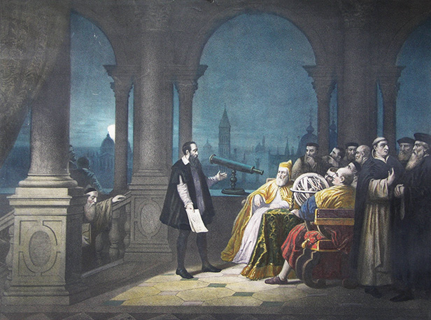
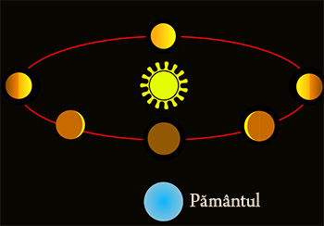
Inventiile lui Galileo in imagini

Slide 19
Galileo Galilei

Slide 20
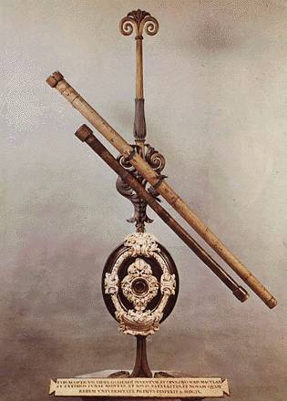
Inventii

Slide 21
Matematician regal la curtea ducelui din Florenţa
Astfel, în septembrie 1610, Galileo a observat pentru prima oară că şi planeta Venus prezintă faze, ca şi Luna. Acesta era încă un fapt experimental care nu putea fi explicat de modelul ptolemeic al Universului, dar care era explicat perfect de cel copernican.
Astfel, cu aceste patru descoperiri, Galilei este cel care a demonstrat experimental că ipoteza lui Copernic fusese corectă. A devenit de atunci un susţinător fervent al acesteia, ba chiar unul foarte vocal. Spunea deseori în public că "legile lumeşti se aplică şi în ceruri".
Prin urmare, Galilei a primit un ultimatum ca într-o lună de zile să se prezinte la Roma pentru a fi judecat pentru erezie, căci încălcase interdicţia de a nu mai susţine în public sistemul copernican.
De data aceasta, judecata a fost mult mai dură ca prima dată. Biserica a fost de neînduplecat, iar Galilei a avut de ales între a nu renunţa la ideile sale, ceea ce echivala cu moartea, (cum fusese cazul lui Giordano Bruno, în 1600, cu 32 de ani mai înainte) sau a renunţa la acestea şi a fi eliberat, ceea ce îi permitea să îşi continue munca ştiinţifică. Galilei avea pe atunci deja 68 de ani. După câteva zile de intense dileme existenţiale, Galilei a optat totuşi pentru viaţă. A denunţat în public că ideea copernicană este un fals, iar cartea sa a fost interzisă de Biserică.

Slide 22
Matematician regal la curtea ducelui din Florenţa
Galileo Galilei dând explicaţii Inchiziţiei Bisericii Catolice pentru prima oară, în 1616. Procesul a fost relativ uşor, Galileo fiind lăsat să plece după ce a promis că nu va mai susţine public sistemul copernican.

Slide 23
Ultimii ani de viaţă în închisoare la domiciliu
Deja bătrân şi foarte afectat psihic, Galilei a continuat cercetările ştiinţifice de acasă, în Arcetri. A lucrat intens la măsurarea precisă a traiectoriilor sateliţilor lui Jupiter, care să poată apoi fi folosite la determinarea longitudinii pentru marinari. A efectuat şi alte observaţii astronomice. Mai apoi a orbit şi a mai trăit doar câţiva ani. S-a stins în 1642, la 78 de ani. În acelaşi an urma să se nască în Anglia Isaac Newton, omul care i-a dus opera mult mai departe, la un grad de precizie nemaiîntâlnită până atunci.

Slide 24
Ultimii ani de viaţă în închisoare la domiciliu
Deja bătrân şi foarte afectat psihic, Galilei a continuat cercetările ştiinţifice de acasă, în Arcetri. A lucrat intens la măsurarea precisă a traiectoriilor sateliţilor lui Jupiter, care să poată apoi fi folosite la determinarea longitudinii pentru marinari. A efectuat şi alte observaţii astronomice. Mai apoi a orbit şi a mai trăit doar câţiva ani. S-a stins în 1642, la 78 de ani. În acelaşi an urma să se nască în Anglia Isaac Newton, omul care i-a dus opera mult mai departe, la un grad de precizie nemaiîntâlnită până atunci.

Slide 25
Atitudinea ulterioară Bisericii Catolice despre Galilei şi opera sa
Abia în 1718 Biserica Catolică a permis ca lucrările ştiinţifice ale lui Galilei să fie publicate, cu excepţia Dialogului. Aşa de mare a fost supărarea Bisericii pe Galileo, încât întreaga sa operă ştiinţifică, nu doar cea care vorbea despre sistemul copernican, fusese interzisă. Ulterior, în 1741, este permisă publicarea Dialogului, dar numai într-o versiune cenzurată. Abia în 1835 cartea a putut fi publicată în ediţii necenzurate. Abia în 1992 Biserica Catolică, prin Papa Ioan Paul al II-lea, a admis că Galileo Galilei era nevinovat şi a recunoscut formal că Pământul se învârte în jurul Soarelui. În martie 2008, Biserica Catolică a propus să îi fie construită o statuie lui Galileo Galilei chiar în incinta Vaticanului.

Slide 26
Anul Astronomiei
Anul 2009 a fost sărbătorit în întreaga lume ca şi Anul Astronomiei, aniversându-se 400 de ani de când Galileo Galilei a inventat luneta şi a îndreptat-o spre cer, deschizând astfel porţile cunoaşterii Universului în care trăim.

Slide 27
Sfarsit
“Cu asemenea judecatori trebuie asadar sa traim ,sa murim si,ceea ce este mai rau,SA TACEM”

